Slide 1
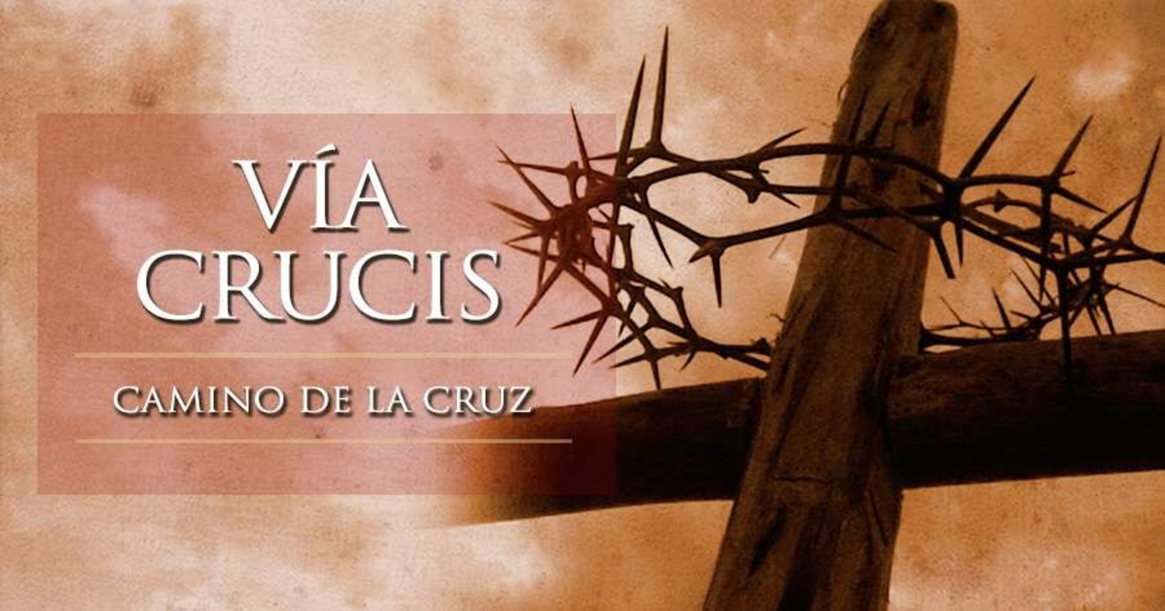

Slide 2
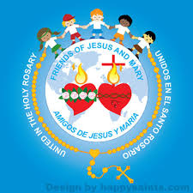
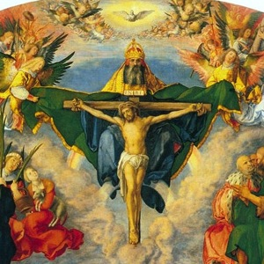

Slide 3
El Credo
Creo en Dios, Padre todopoderoso,
Creador del cielo y de la tierra.
Creo en Jesucristo, su único Hijo, nuestro Señor,
que fue concebido por obra y gracia del Espíritu Santo,
nació de santa María Virgen,
padeció bajo el poder de Poncio Pilato, fue crucificado, muerto y sepultado,
descendió a los infiernos,
al tercer día resucitó de entre los muertos,
subió a los cielos
y está sentado a la derecha de Dios, Padre todopoderoso.
Desde allí ha de venir a juzgar a vivos y muertos.
Creo en el Espíritu Santo,
la santa Iglesia católica,
la comunión de los santos,
el perdón de los pecados,
la resurrección de la carne
y la vida eterna.
Amén.

Slide 4

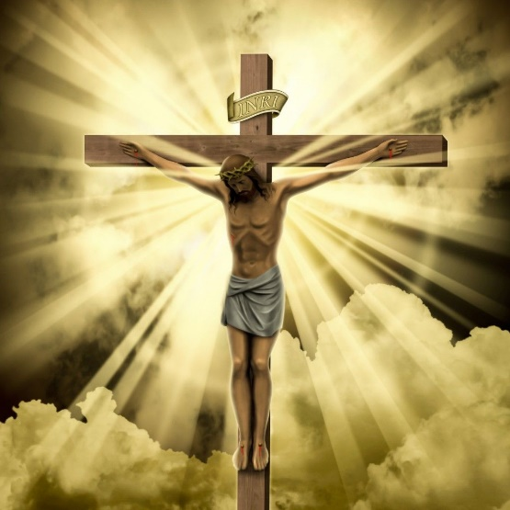
ACTO DE CONTRICCION
JESÚS, MI SEÑOR, MI REDENTOR YO ME ARREPIENTO
DE TODOS LOS PECADOS QUE HE COMETIDO HASTA HOY
Y ME PESA DE TODO CORAZÓN PORQUE CON ELLOS OFENDÍ
A UN DIOS TAN BUENO, PROPÓNGO FIRMEMENTE
NO VOLVER A PECAR, Y CONFÍO
QUE POR TU INFINITA MISERICORDIA
ME HAS DE CONCEDER
EL PERDÓN DE MIS CULPAS
Y ME HAS DE LLEVAR A LA VIDA ETERNA

Slide 5
ORACION INICIAL
Señor, que la meditación de tu Pasión y Muerte nos anime y ayude a tomar la cruz de cada día y seguirte, para un día resucitar contigo en la gloria. Amén.

Slide 6
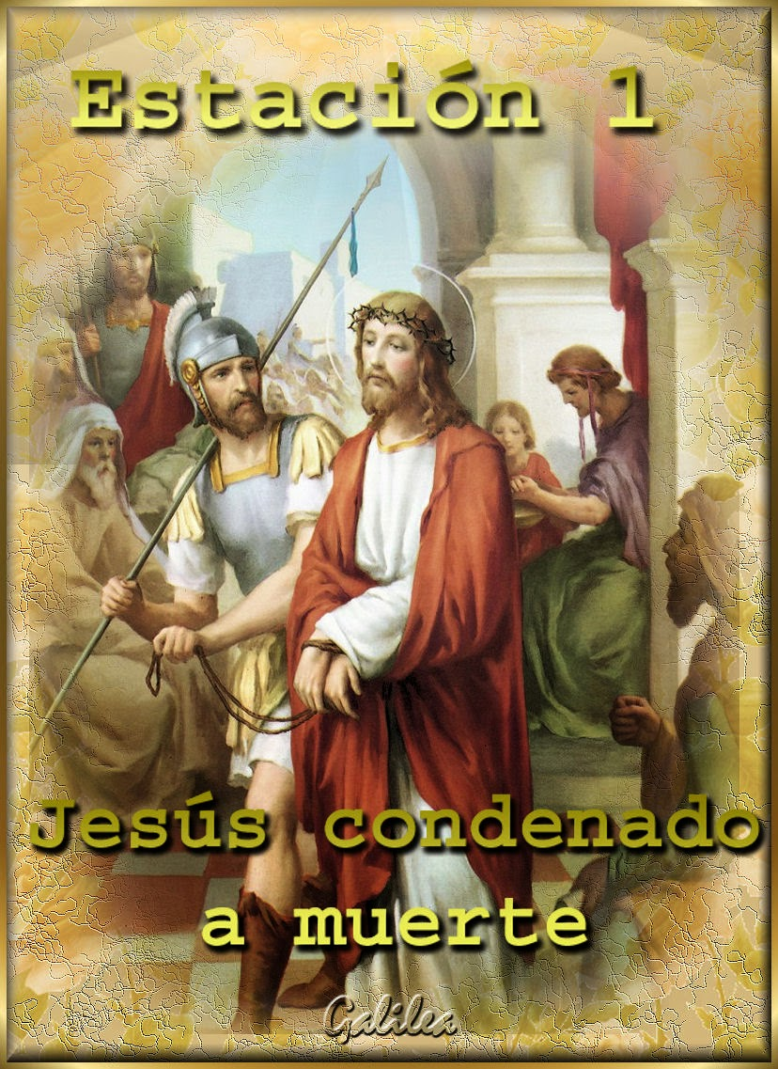



V. Te adoramos, Cristo, y te bendecimos,
R. Porque por tu santa cruz redimiste al mundo.
Sentenciado y no por un tribunal, sino por todos. Condenado por los mismos que le habían aclamado poco antes. Y Él calla...
Por la envidia de los Fariseos y la debilidad de Pilato, Jesús fue juzgado injustamente y condenado a muerte. Porque yo también te he juzgado al reclamarte algo, Señor. Porque también te he juzgado al juzgar a mis hermanos.
Perdón, Señor, perdón.

Slide 7
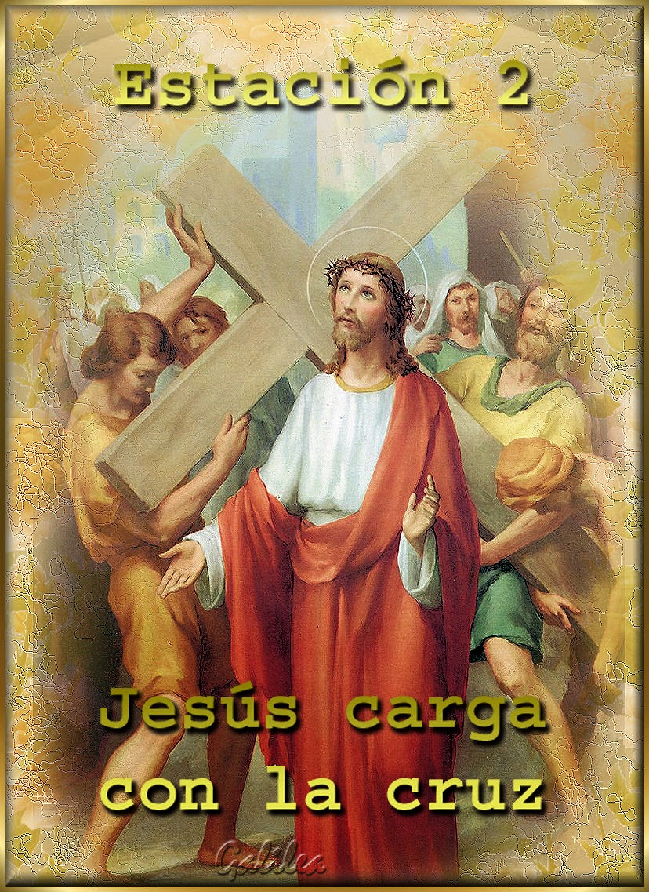
V. Te adoramos, Cristo, y te bendecimos,
R. Porque por tu santa cruz redimiste al mundo.
Considera cómo Jesús, andando este camino con la cruz a cuestas, iba pensando en ti y ofreciendo a su Padre por tu salvación la muerte que iba a padecer.
Simplemente se la echaron encima sin ninguna consideración, y Él no la rechazó. Por las veces que yo he dejado de llevar mi cruz y por las veces que he renegado de mis penas y enfermedades.
Perdón, Señor, perdón.

Slide 8
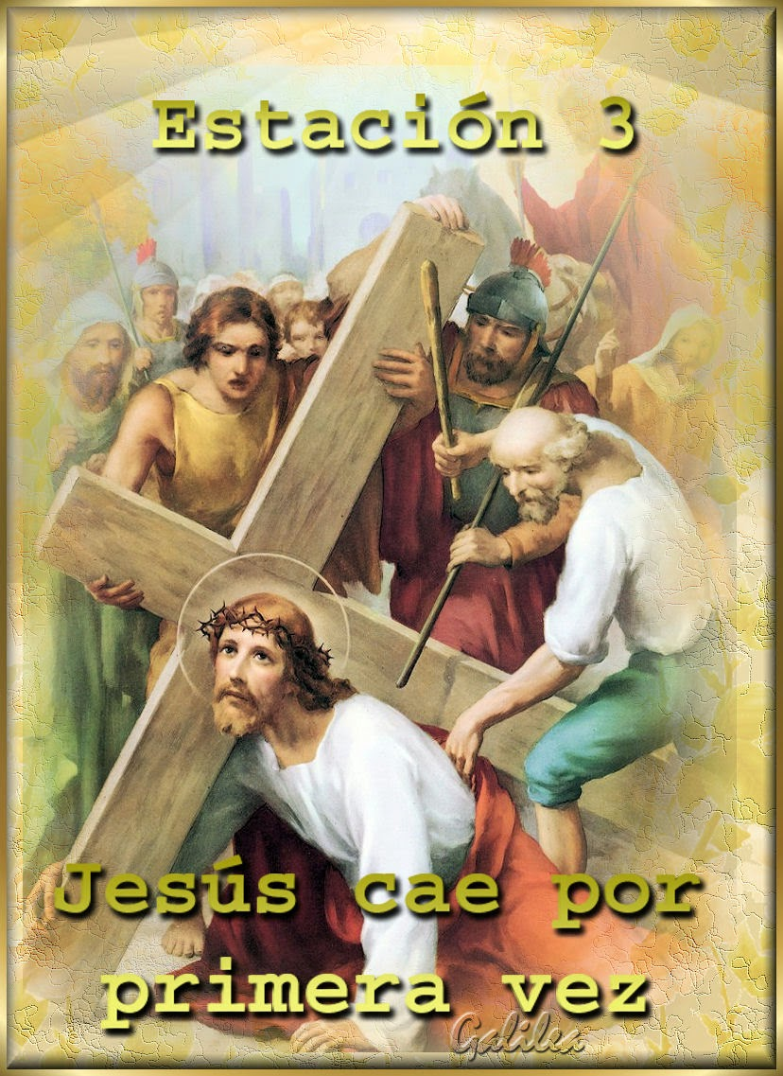
V. Te adoramos, Cristo, y te bendecimos,
R. Porque por tu santa cruz redimiste al mundo.
Considera esta primera caída de Jesús. Sus carnes estaban adoloridas por los azotes; su cabeza coronada de espinas, y había ya derramado mucha sangre.
Tú caes, Señor, para redimirme, para ayudarme a levantarme en mis caídas diarias, cuando después de haberme propuesto ser fiel, vuelvo a reincidir en mis defectos cotidianos.
¡Ayúdame a levantarme siempre y a seguir mi camino hacia Ti! Perdón, Señor, perdón.

Slide 9
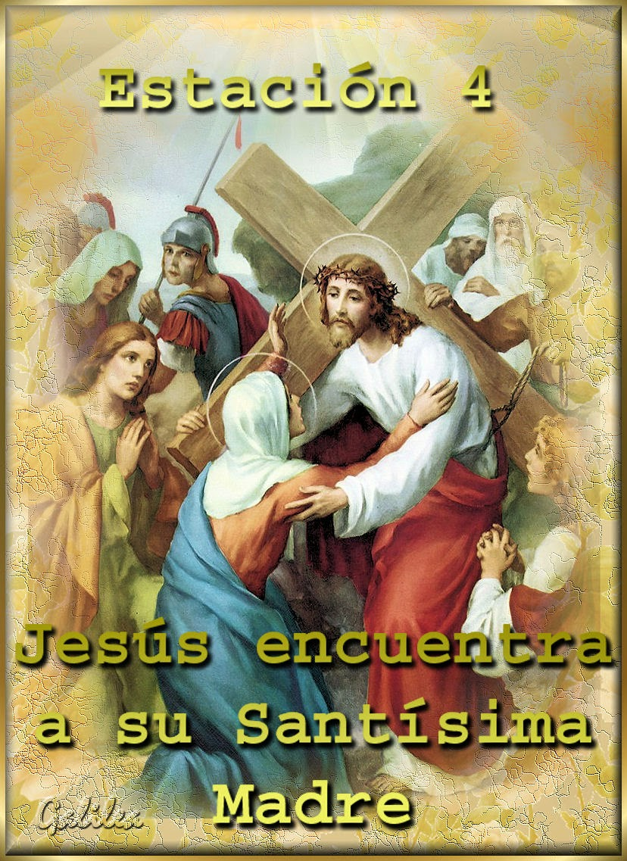
V. Te adoramos, Cristo, y te bendecimos,
R. Porque por tu santa cruz redimiste al mundo.
Considera el encuentro del Hijo con su Madre en este camino. Se miraron mutuamente Jesús y María, y sus miradas fueron otras tantas flechas que traspasaron sus amantes corazones. Haz Señor, que me encuentre al lado de tu Madre en todos los momentos de mi vida. Con ella, apoyándome con su cariño maternal, tengo la seguridad de llegar a Ti en el último día de mi existencia.
¡Ayúdame Madre
Perdón, Señor, perdón.

Slide 10
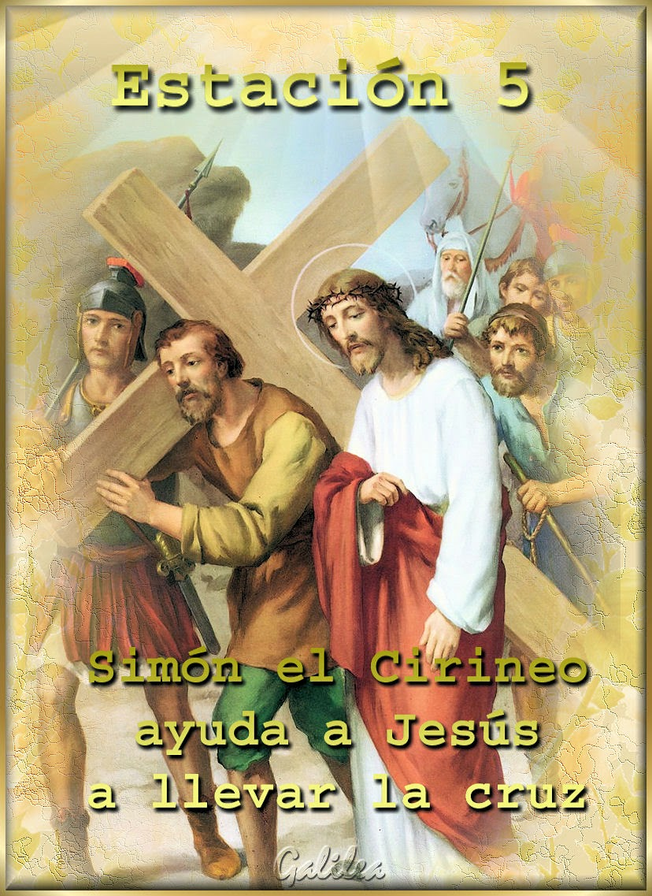
V. Te adoramos, Cristo, y te bendecimos,
R. Porque por tu santa cruz redimiste al mundo.
Considera cómo los judíos, al ver que Jesús iba desfalleciendo cada vez más, temieron que se les muriese en el camino y, como deseaban verle morir en la Cruz, obligaron a Simón el Cirineo a que le ayudase a llevar aquel pesado madero. Tuviste, Jesús, a Simón el Cireneo, quien –obligado- cargó la cruz. ¡Qué gracia la de éste que cruzaba por tu camino al Calvario! Por las veces, Señor, que no me he dado cuenta que Tú has sido mi Cireneo, que has sido Tú Quien me ha ayudado a llevar mi cruz.

Slide 11
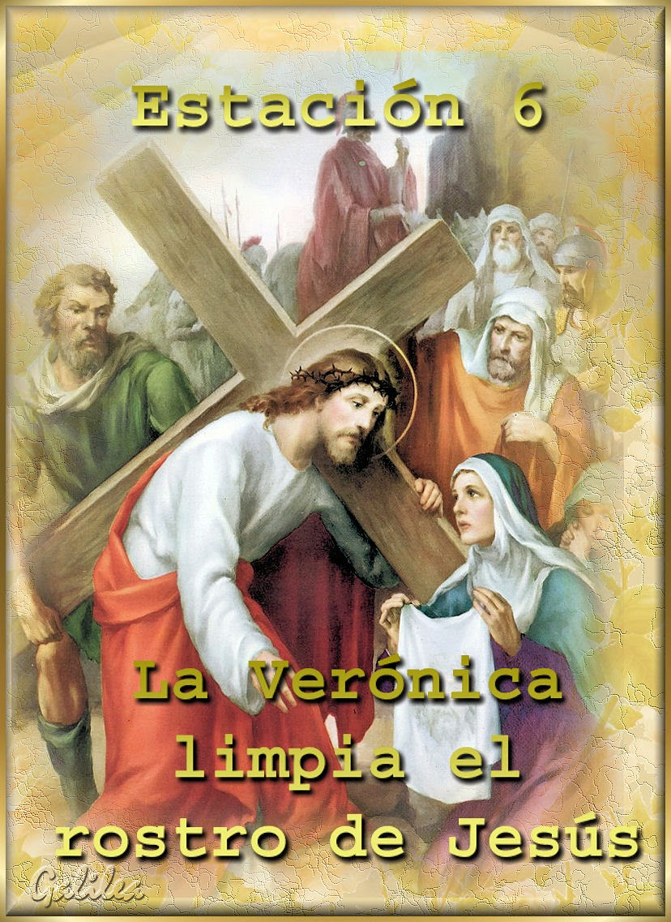
V. Te adoramos, Señor, y te bendecimos,
R. Porque por tu santa cruz redimiste al mundo.
Considera cómo la devota mujer Verónica, al ver a Jesús tan fatigado y con el rostro bañado en sudor y sangre, le ofreció un lienzo. Y limpiándose con él nuestro Señor, quedó impreso en éste su santa imagen.
Por las veces que no he visto tu rostro en los que sufren, en los abandonados y débiles, en los ancianos y enfermos.
Perdón, Señor, perdón.

Slide 12
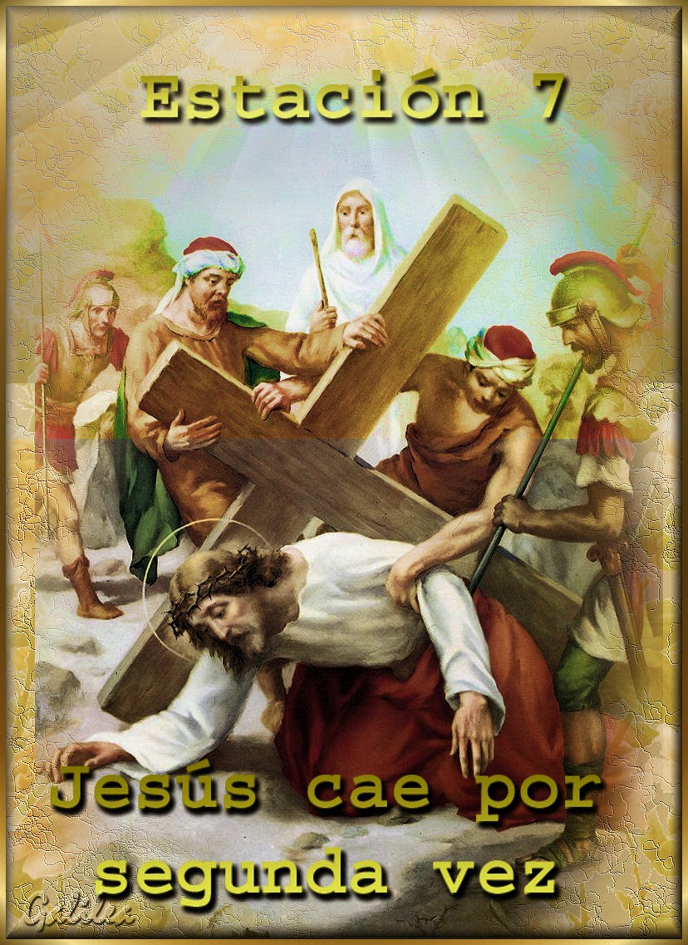
V. Te adoramos, Cristo, y te bendecimos,
R. Porque por tu santa cruz redimiste al mundo.
Caes, Señor, por segunda vez. El Vía Crucis nos señala tres caídas en tu caminar hacia el Calvario. Tal vez fueran más.
No sabemos si tropezaste o si caíste por un empujón. Por las veces que con mi ejemplo hice que otros tropezaran y cayeran, y por las veces que deliberadamente los he empujado. Por las veces que por mi ejemplo, otros han pecado.
Perdón, Señor, perdón.

Slide 13
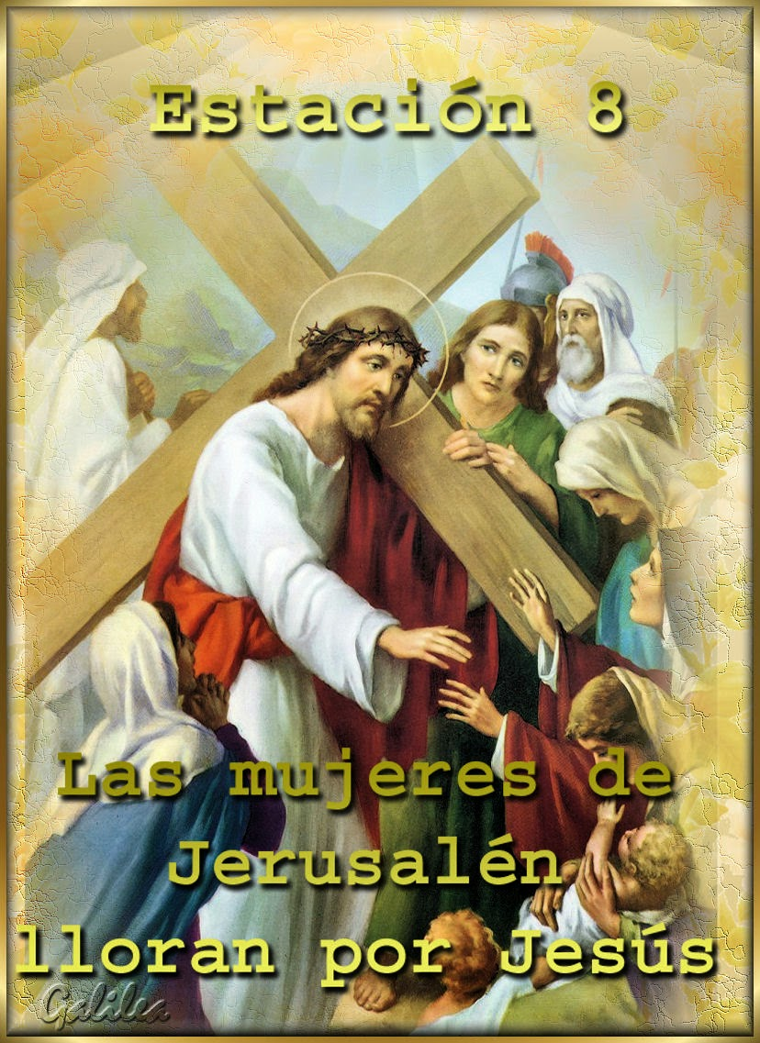
V. Te adoramos, Cristo, y te bendecimos,
R. Porque por tu santa cruz redimiste al mundo.
Considera cómo algunas piadosas mujeres, viendo a Jesús en tan lastimoso estado, que iba derramando sangre por el camino, lloraban de compasión; mas Jesús les dijo: “no lloréis por mí, sino por vosotras mismas y por vuestros hijos”. Por las veces en que me he dejado abrumar tanto por mis problemas, que me he olvidado de los sufrimientos de los que me rodean o se han acercado a mí.
Perdón, Señor, perdón.

Slide 14
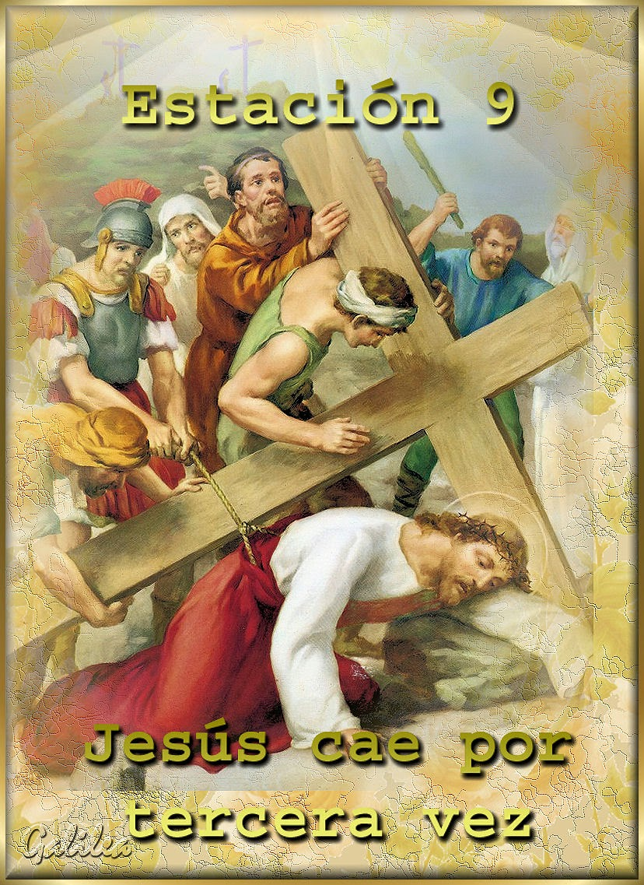
V. Te adoramos, Cristo, y te bendecimos,
R. Porque por tu santa cruz redimiste al mundo.
Considera la tercera caída de Jesucristo. Extremada era su debilidad y excesiva la crueldad de los verdugos, que querían hacerle apresurar el paso, cuando apenas le quedaba aliento para moverse. Y por tercera vez hace un esfuerzo inmenso y se levanta.
Por esas ocasiones en las que, ante las dificultades, me he desanimado y no he continuado en aquello que me has pedido en favor de los demás.
Perdón, Señor, perdón.

Slide 15
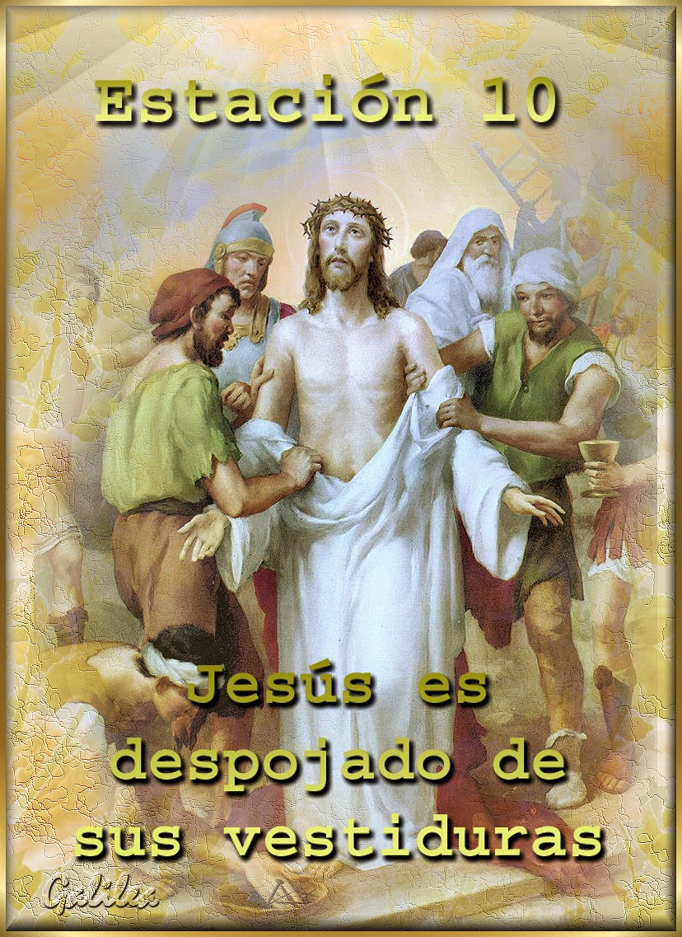
V. Te adoramos, Cristo, y te bendecimos,
R. Porque por tu santa cruz redimiste al mundo.
Considera cómo al ser despojado Jesús de sus vestiduras por los verdugos, estando la túnica interior pegada a las carnes desolladas por los azotes, le arrancaran también con ella la piel de su sagrado cuerpo.
Por las veces en que yo he despojado a otros de su fama, de su reputación, de sus bienes, de sus derechos, de sus ilusiones…
Perdón, Señor, perdón.

Slide 16
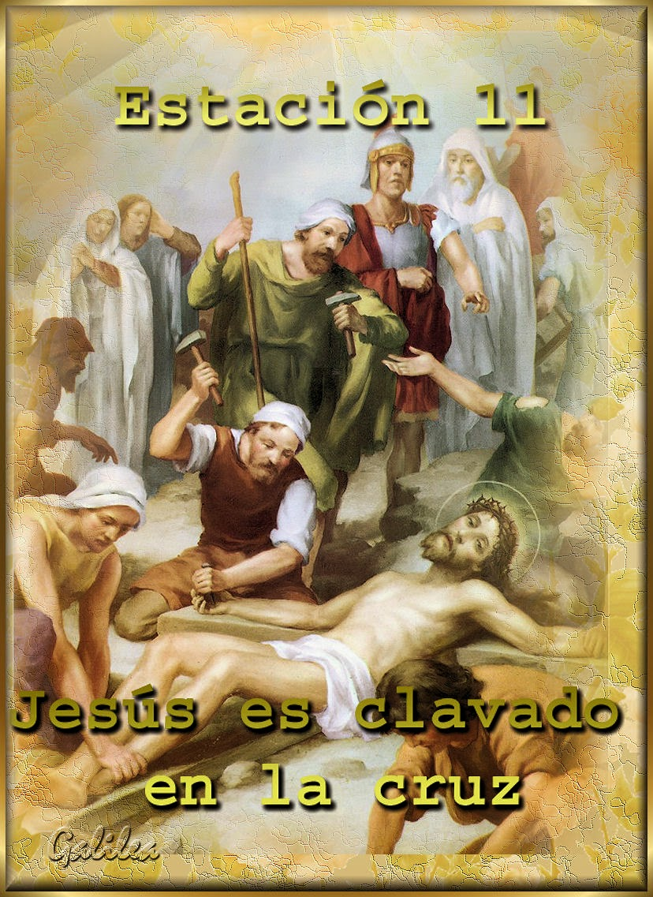
V. Te adoramos, Cristo, y te bendecimos,
R. Porque por tu santa cruz redimiste al mundo.
Considera cómo Jesús, tendido sobre la Cruz, alarga sus pies y manos y ofrece al Eterno Padre el sacrificio de su vida por nuestra salvación; le enclavan aquellos bárbaros verdugos y después levantan la Cruz en alto, dejándole morir de dolor.
Por las veces que no he perdonado, por mis pensamientos de represalias, por tanto resentimiento que conservo y que amarga mi alma.
Perdón, Señor, perdón.

Slide 17
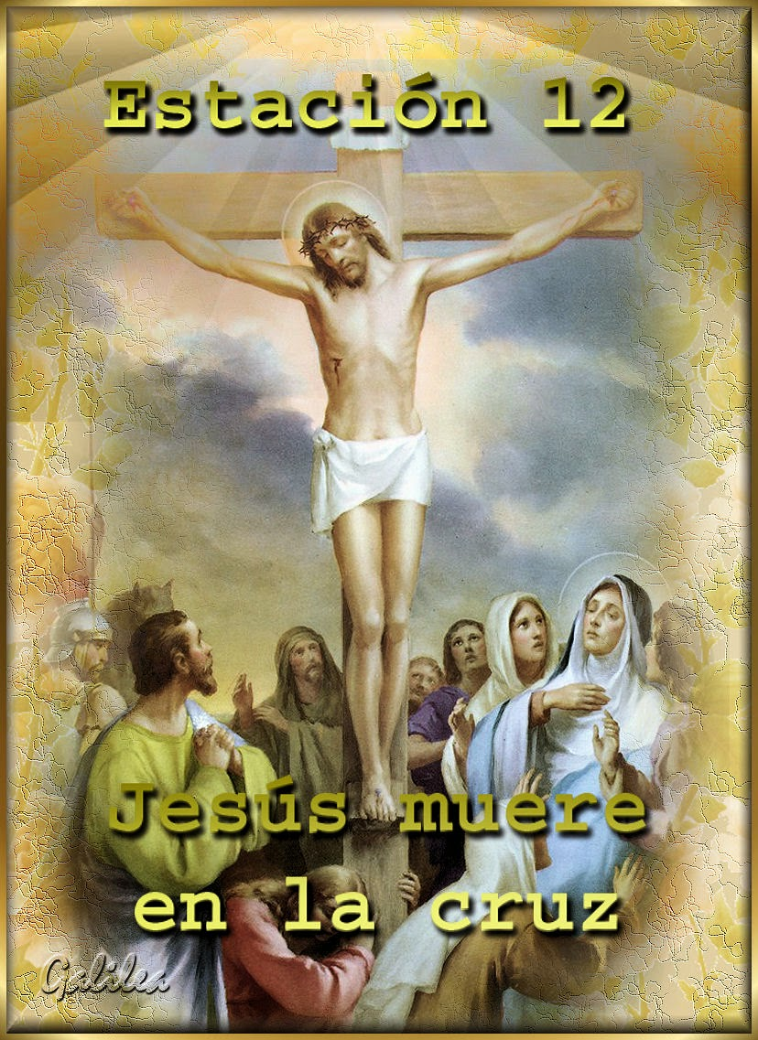
V. Te adoramos, Cristo, y te bendecimos,
R. Porque por tu santa cruz redimiste al mundo.
Considera cómo Jesús, después de tres horas de agonía, consumido de dolores y exhausto de fuerzas su cuerpo, inclina la cabeza y expía en la Cruz.
No hay amor mayor que dar la vida por otro. Por la facilidad con que me olvido de cuánto me amas, Señor, por la poca importancia que doy a tu Pasión y Muerte que me ha redimido y por no darme cuenta de la necesidad que tengo de ser redimido por Ti. Perdón, Señor, perdón.

Slide 18
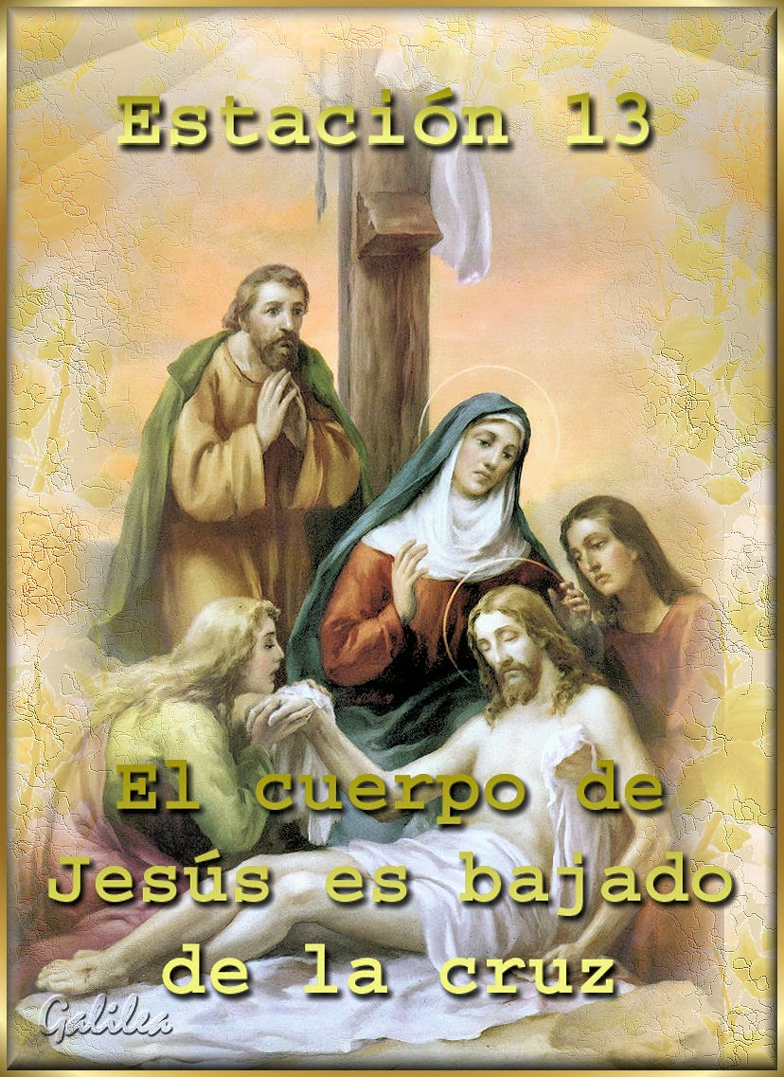
V. Te adoramos, Cristo, y te bendecimos,
R. Porque por tu santa cruz redimiste al mundo.
Considera cómo, habiendo expirado ya el Señor, le bajaron de la Cruz dos de sus discípulos. José y Nicodemo, y le depositaran en los brazos de su afligida Madre, María, que le recibió con ternura y le estrechó contra su pecho traspasado de dolor.
Por ese tierno Niño que tú nos diste una Nochebuena y que una mala tarde te devolvimos muerto por nuestros pecados.
Perdón, Señor, perdón.

Slide 19
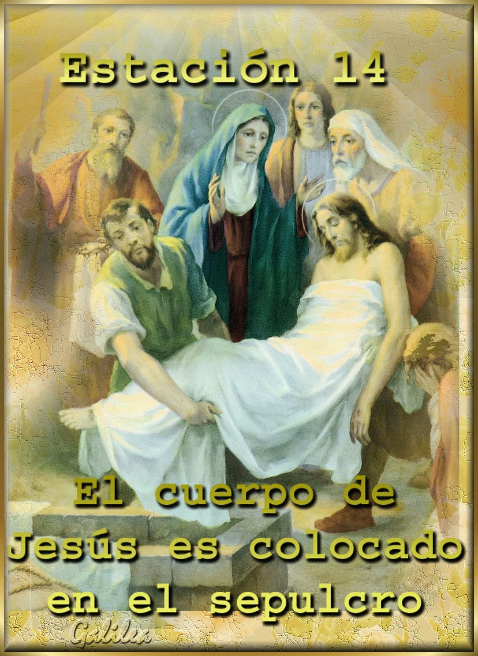
V. Te adoramos, Cristo, y te bendecimos,
R. Porque por tu santa cruz redimiste al mundo.
Considera cómo los discípulos llevaron a enterrar a Jesús, acompañándole también su Santísima Madre, que le depositó en el sepulcro con sus propias manos. Después cerraron la puerta del sepulcro y se retiraron.
Por las veces en que he olvidado que es necesario pasar por todas esas cosas para poder entrar en la gloria.
Perdón, Señor, perdón.

Slide 20
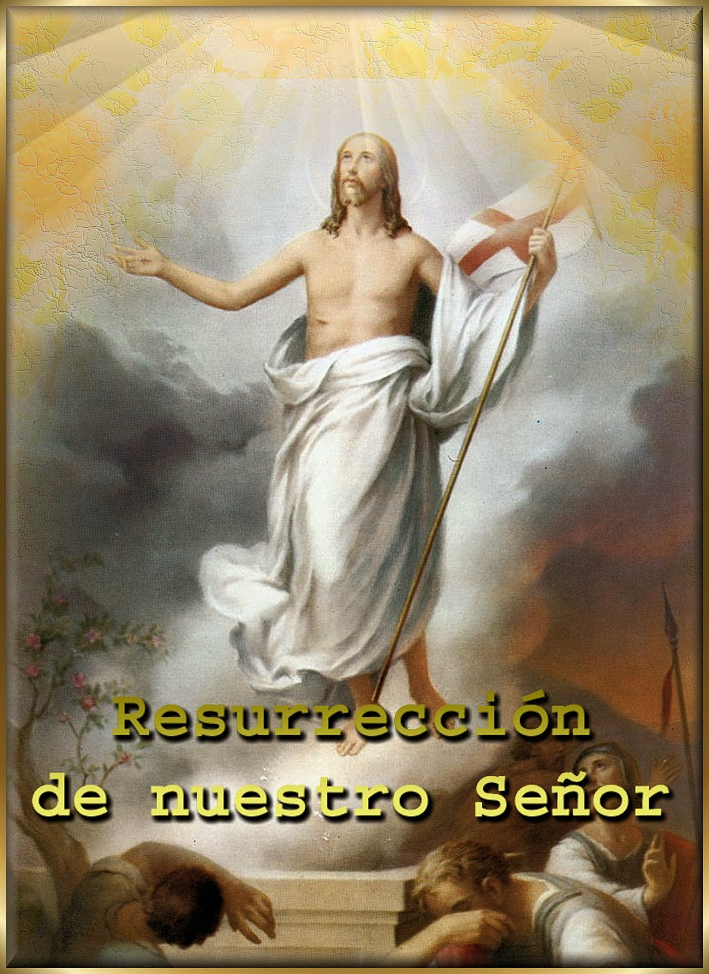
V. Te adoramos, Cristo, y te bendecimos,
R. Porque por tu santa cruz redimiste al mundo.
Si Cristo no hubiera resucitado, vana sería nuestra fe. Por las veces que he hecho vana mi fe al creer en mitos que van en contra de tu Resurrección. Por las veces en que olvido que si no muero a mí mismo, Jesús, no podré resucitar contigo.
Perdón, Señor, perdón.

Slide 21
Oración final:
Te suplico, Señor, que me concedas, por intercesión de tu Madre la Virgen, que cada vez que medite tu Pasión, quede grabado en mí con marca de actualidad constante, lo que Tú has hecho por mí y tus constantes beneficios. Haz, Señor, que me acompañe, durante toda mi vida, un agradecimiento inmenso a tu Bondad. Amén.
Virgen Santísima de los Dolores, mírame cargando la cruz de mi sufrimiento; acompáñame como acompañaste a tu Hijo Jesús en el camino del Calvario; eres mi Madre y te necesito. Ayúdame a sufrir con amor y esperanza para que mi dolor sea dolor redentor que en las manos de Dios se convierta en un gran bien para la salvación de las almas. Amén.
Amén.

Slide 22
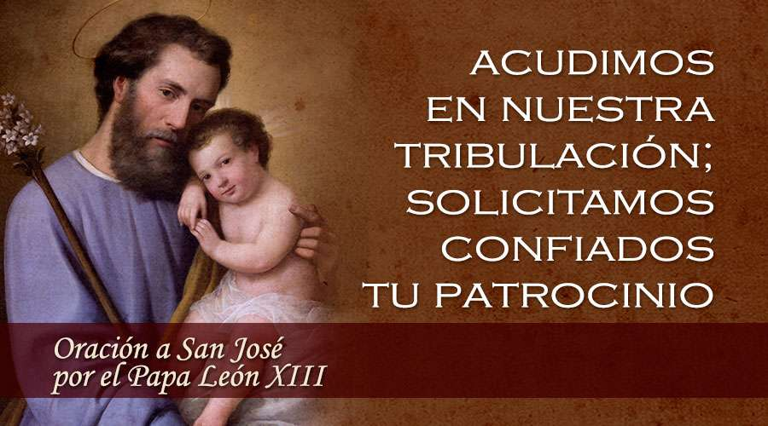

Slide 23
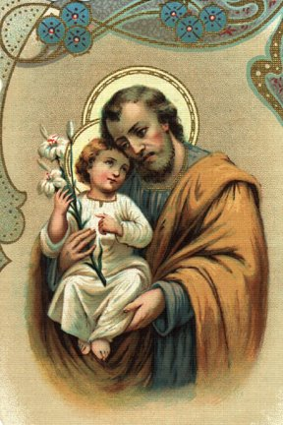
A ti, bienaventurado San José, acudimos en nuestra tribulación; y después de invocar el auxilio de tu Santísima Esposa solicitamos también confiados tu patrocinio. Por aquella caridad que con la Inmaculada Virgen María, Madre de Dios, te tuvo unido, y por el paterno amor con que abrazaste al Niño Jesús, humildemente te suplicamos vuelvas benigno los ojos a la herencia que con su Sangre adquirió Jesucristo, y con tu poder y auxilio socorras nuestras necesidades.
Protege, Providentísimo Custodio de la Sagrada Familia la escogida descendencia de Jesucristo; aparta de nosotros toda mancha de error y corrupción; asístenos propicio, desde el cielo, fortísimo libertador nuestro, en esta lucha con el poder de las tinieblas: y, como en otro tiempo librasteis al Niño Jesús del inminente peligro de la vida, así ahora, defiende a la Iglesia Santa de Dios de las asechanzas de sus enemigos y de toda adversidad, y a cada uno de nosotros protégenos con el perpetuo patrocinio, para que, a tu ejemplo y sostenidos por tu auxilio, podamos santamente vivir y piadosamente morir y alcanzar en el cielo la eterna felicidad. Amén.

